Slide 1
Презентация по английскому языку для учащихся 3 классов

Slide 2
The Present Simple Tense.
Выполнила учитель английского языка МОУ Гимназии № 24
г. Люберцы
Миронова Виолетта Олеговна

Slide 3
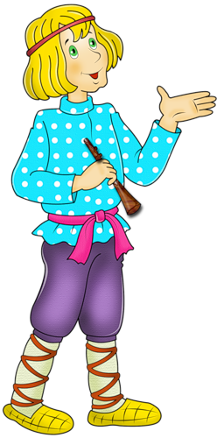
- Привет! Меня зовут Иванушка - дурачок. Я из России.
А пришёл я не один, а со своим другом из Великобритании. Его имя – Simple Simon. По-русски
это значит «Простофиля».

Slide 4
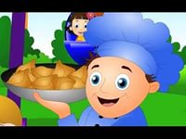
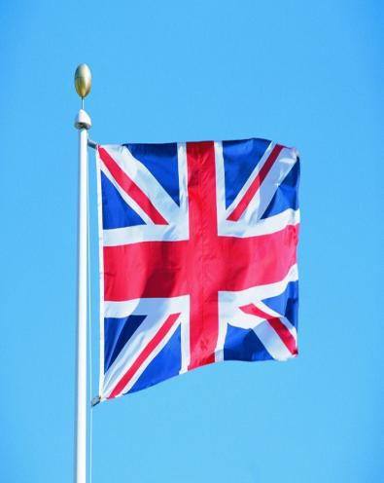
- Hello! I’m Simple Simon!

Slide 5
- Саймон, а почему люди зовут тебя «S I M P L E» – «П Р О С Т О Ф И Л Е Й»? Только ли из-за того, что твои мысли слишком П Р О С Т Ы Е , да и ум простоват?
? ? ? ? ? ?
? ?
? SIMPLE ?
? ?
? ? ? ? ? ?

Slide 6

-
- Думаю, что не только из-за этого. Я очень люблю все П Р О С Т Ы Е вещи. Вот, например, в английской грамматике моё любимое время глагола -
The Present Simple Tense

Slide 7
- Это, наверное, потому что его название похоже на твоё прозвище…

Slide 8
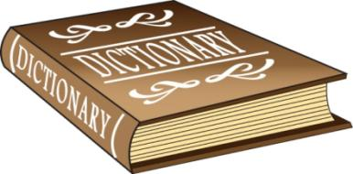
- - Сходство есть. Я- человек простой, и этот глагол тоже простой, так как легко составляется в утвердительных предложениях. Если я хочу рассказать про какое-нибудь своё действие или про действия нескольких людей (или животных), которые
(например, «играю»/ «играют»), то просто выбираю слово-глагол
И З С Л О В А Р Я : «play» и все!
Глагол состоит из О Д Н О Г О
слова и не нужны никакие
окончания !!!
П Р О И С Х О Д Я Т В Н А С Т О Я Щ Е М
В Р Е М Е Н И ,
Н О Н Е В М О М Е Н Т Р Е Ч И

Slide 9

Я понял: в русском языке слова «играю» и «играют» заканчиваются на разные буквы: играЮ, играЮТ, а в английском языке-нет. Но это даже проще! Переводиться они будут одинаково: словом «play».
А слова «играю» и «играет» тоже будут одинаково переводиться?

Slide 10
К сожалению, нет… В слове играЕТ есть окончание ЕТ. А в английском языке в утвердительных предложениях русским окончаниям глаголов …ЕТ, …..ИТ, …..ЁТ соответствует окончание «S» в The Present Simple Tense. Берем глагол из словаря и добавляем к нему букву «S»: play + s = plays (играет). ……ет =….....s …...ит =……. s …...ёт =………s

Slide 11
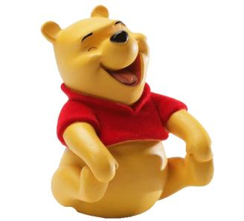
Но некоторые русские школьники забывают добавлять окончание «s» к английскому глаголу. Тогда англичане смеются над их речью. А перевод получается очень забавным, но глупым: «He play every day» -
«Он играю/играешь/играют каждый день».
А правильно нужно говорить: «He plays»!

Slide 12
Внимание! Эти слова не только определяют, как часто происходит данное действие, но и являются спутниками и индикаторами времени The Present Simple Tense.

Slide 13
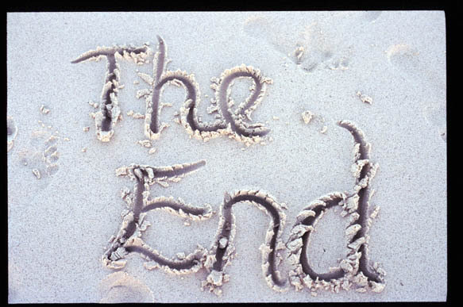

Slide 14
В презентации были использованы
материалы интернет – ресурса
www. yandex. ru

